Slide 1
THỬ THÁCH
Cùng kích thích não bộ của bản thân bằng cách trả lời các câu hỏi sau nhé!

Slide 2
Chi tiết nào nói lên lòng nhân ái của Lãn Ông trong việc chữa bệnh cho đứa con
người thuyền chài?
Lãn Ông nghe tin người con của người thuyền chài bị bệnh đậu nặng nên tự tìm đến thăm. Ông tận tụy chăm sóc người bệnh suốt cả tháng trời, không ngại khổ, ngại bẩn. Ông không những không lấy tiền mà còn cho họ gạo, củi
Notes:
Bấm vào khung câu hỏi sẽ hiện ra câu trả lời.

Slide 3
Em hiểu hai câu thơ cuối bài như thế nào?
Công danh trước mắt trôi như nước
Nhân nghĩa trong lòng chẳng đổi phương
Hai câu thơ cuối bài cho ta biết Lãn Ông là người không màng công danh, chỉ chăm làm việc nghĩa
Notes:
Bấm vào khung câu hỏi sẽ hiện ra câu trả lời.

Slide 4
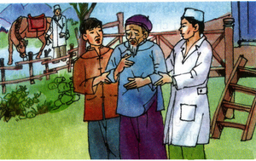
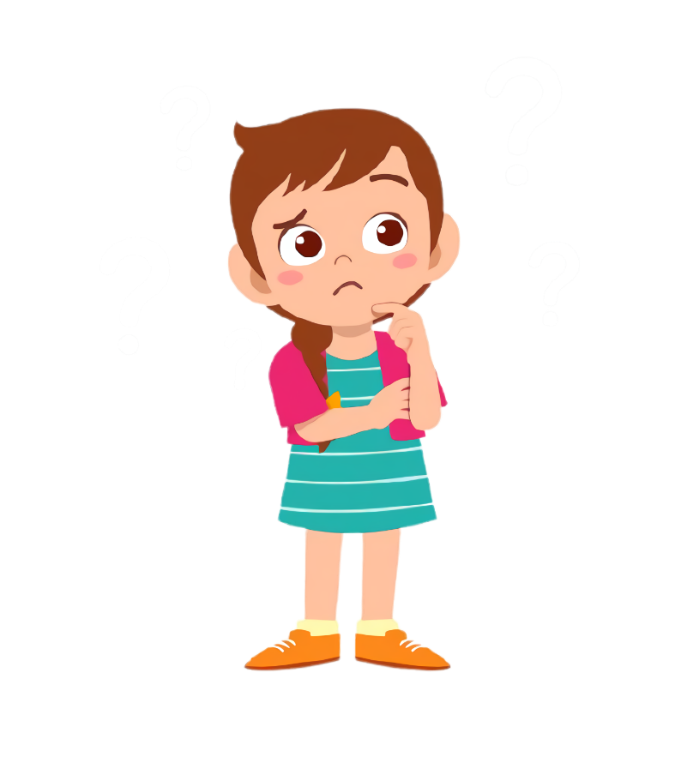
Bức tranh vẽ gì?

Slide 5
Tập đọc lớp 5
THẦY CÚNG ĐI BỆNH VIỆN

Slide 6
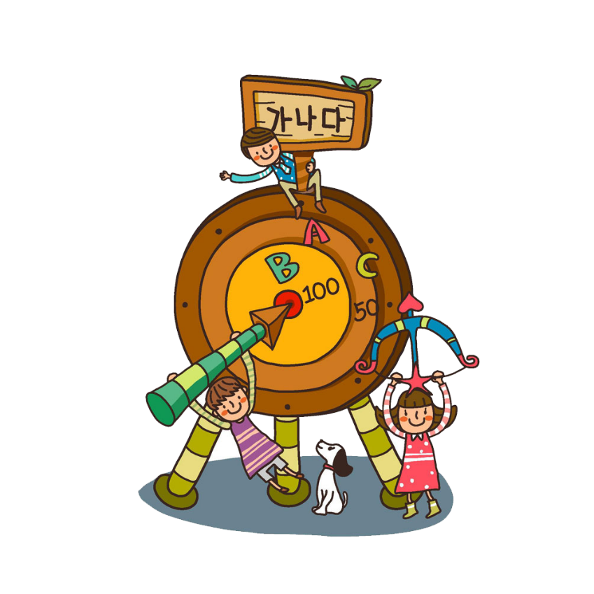
YÊU CẦU CẦN ĐẠT
Đọc đúng rõ ràng bài Thầy cúng đi bệnh viện, biết ngắt đúng câu nhấn giọng phù hợp.
Hiểu được ý nghĩa của câu chuyện: Thầy cúng đi bệnh viện

Slide 7
LUYỆN ĐỌC THÀNH TIẾNG

Slide 8
Luyện đọc nối tiếp câu
Thầy cúng đi bệnh viện
Cụ Ún làm nghề thầy cúng đã lâu năm. Khắp làng xa bản gần, nhà nào có người ốm cũng nhờ cụ đến cúng để đuổi tà ma. Nhiều người tôn cụ làm thầy, cắp sách theo cụ học nghề cúng bái.
Vậy mà gần một năm nay, chẳng hiểu cái ma nào làm cho cụ Ún ốm. Bụng cụ đau quặn, lắm lúc tưởng như có con dao cứa mạnh vào từng khúc ruột. Các học trò của cụ đã nhiều lần cúng cho thầy mà bệnh tình không thuyên giảm.
Thấy cha ngày càng đau nặng, con trai cụ khẩn khoản xin đưa cụ đi bệnh viện. Anh nói mãi, nể lời, cụ mới chịu đi.

Slide 9
Luyện đọc nối tiếp câu
Bác sĩ bảo cụ bị sỏi thận, phải mổ lấy sỏi ra. Cụ sợ mổ. Hơn nữa, cụ không tin bác sĩ người Kinh bắt được con ma người Thái. Thế là cụ trốn về nhà. Nhưng về đến nhà, cụ lại lên cơn đau quằn quại. Cụ bắt con mời thầy Vui, học trò giỏi nhất của cụ, đến cúng trừ ma. Cúng suốt ngày đêm, bệnh vẫn không lui.
Sáng hôm sau, bỗng có hai người áo trắng tất tả phi ngựa đến. Hóa ra họ là bác sĩ và y tá bệnh viện đi tìm cụ Ún. Bác sĩ tiêm thuốc giảm đau, cụ Ún thấy đỡ. Ngồi bên giường người bệnh, ông bác sĩ ôn tồn giải thích. Gia đình lại đưa cụ lên bệnh viện.
Nửa tháng sau, cụ Ún khỏi bệnh. Về nhà, cụ nói với bà con:
-Từ nay, tôi dứt khoát bỏ nghề thầy cúng. Bà con ốm đau nên đi bệnh viện.
Theo Nguyễn Lăng

Slide 10
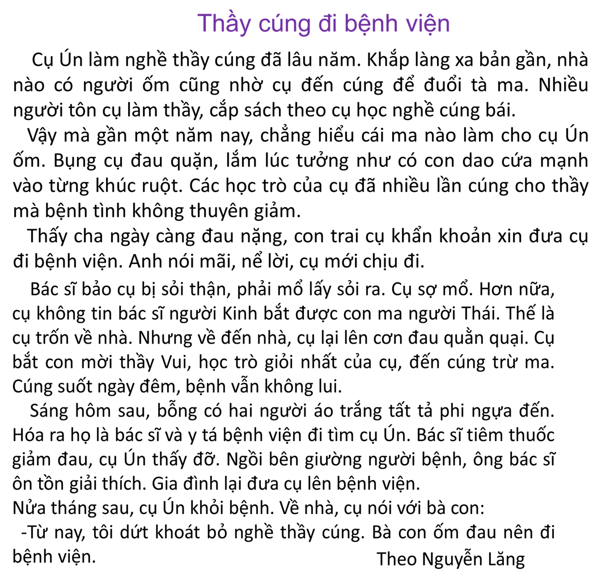
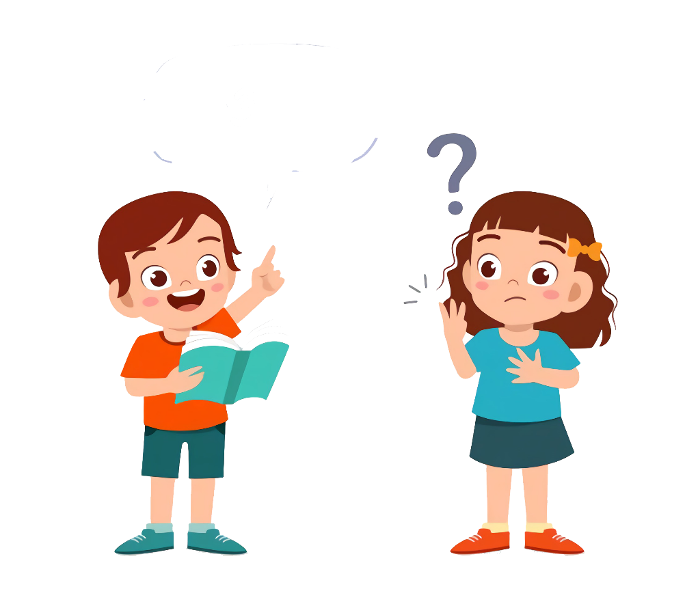
Bài này được chia làm mấy đoạn?

Slide 11
Cùng chia đoạn
Thầy cúng đi bệnh viện
1
Cụ Ún làm nghề thầy cúng đã lâu năm. Khắp làng xa bản gần, nhà nào có người ốm cũng nhờ cụ đến cúng để đuổi tà ma. Nhiều người tôn cụ làm thầy, cắp sách theo cụ học nghề cúng bái.
2
Vậy mà gần một năm nay, chẳng hiểu cái ma nào làm cho cụ Ún ốm. Bụng cụ đau quặn, lắm lúc tưởng như có con dao cứa mạnh vào từng khúc ruột. Các học trò của cụ đã nhiều lần cúng cho thầy mà bệnh tình không thuyên giảm.
3
Thấy cha ngày càng đau nặng, con trai cụ khẩn khoản xin đưa cụ đi bệnh viện. Anh nói mãi, nể lời, cụ mới chịu đi.

Slide 12
Cùng chia đoạn
3
Bác sĩ bảo cụ bị sỏi thận, phải mổ lấy sỏi ra. Cụ sợ mổ. Hơn nữa, cụ không tin bác sĩ người Kinh bắt được con ma người Thái. Thế là cụ trốn về nhà. Nhưng về đến nhà, cụ lại lên cơn đau quằn quại. Cụ bắt con mời thầy Vui, học trò giỏi nhất của cụ, đến cúng trừ ma. Cúng suốt ngày đêm, bệnh vẫn không lui.
4
Sáng hôm sau, bỗng có hai người áo trắng tất tả phi ngựa đến. Hóa ra họ là bác sĩ và y tá bệnh viện đi tìm cụ Ún. Bác sĩ tiêm thuốc giảm đau, cụ Ún thấy đỡ. Ngồi bên giường người bệnh, ông bác sĩ ôn tồn giải thích. Gia đình lại đưa cụ lên bệnh viện.
Nửa tháng sau, cụ Ún khỏi bệnh. Về nhà, cụ nói với bà con:
-Từ nay, tôi dứt khoát bỏ nghề thầy cúng. Bà con ốm đau nên đi bệnh viện.
Theo Nguyễn Lăng

Slide 13
Luyện đọc nối tiếp đoạn
Thầy cúng đi bệnh viện
1
Cụ Ún làm nghề thầy cúng đã lâu năm. Khắp làng xa bản gần, nhà nào có người ốm cũng nhờ cụ đến cúng để đuổi tà ma. Nhiều người tôn cụ làm thầy, cắp sách theo cụ học nghề cúng bái.
2
Vậy mà gần một năm nay, chẳng hiểu cái ma nào làm cho cụ Ún ốm. Bụng cụ đau quặn, lắm lúc tưởng như có con dao cứa mạnh vào từng khúc ruột. Các học trò của cụ đã nhiều lần cúng cho thầy mà bệnh tình không thuyên giảm.
3
Thấy cha ngày càng đau nặng, con trai cụ khẩn khoản xin đưa cụ đi bệnh viện. Anh nói mãi, nể lời, cụ mới chịu đi.

Slide 14
Luyện đọc nối tiếp đoạn
3
Bác sĩ bảo cụ bị sỏi thận, phải mổ lấy sỏi ra. Cụ sợ mổ. Hơn nữa, cụ không tin bác sĩ người Kinh bắt được con ma người Thái. Thế là cụ trốn về nhà. Nhưng về đến nhà, cụ lại lên cơn đau quằn quại. Cụ bắt con mời thầy Vui, học trò giỏi nhất của cụ, đến cúng trừ ma. Cúng suốt ngày đêm, bệnh vẫn không lui.
4
Sáng hôm sau, bỗng có hai người áo trắng tất tả phi ngựa đến. Hóa ra họ là bác sĩ và y tá bệnh viện đi tìm cụ Ún. Bác sĩ tiêm thuốc giảm đau, cụ Ún thấy đỡ. Ngồi bên giường người bệnh, ông bác sĩ ôn tồn giải thích. Gia đình lại đưa cụ lên bệnh viện.
Nửa tháng sau, cụ Ún khỏi bệnh. Về nhà, cụ nói với bà con:
-Từ nay, tôi dứt khoát bỏ nghề thầy cúng. Bà con ốm đau nên đi bệnh viện.
Theo Nguyễn Lăng

Slide 15
Luyện đọc từ khó
nể lời
lắm lúc
nể lời
lâu lắm
lắm lúc
lâu lắm

Slide 16
Luyện đọc từ câu
– Từ nay, tôi dứt khoát bỏ nghề thầy cúng. Bà con ốm đau nên đi bệnh viện.
(giọng nghẹn ngào dứt khoát)

Slide 17
Luyện đọc nhóm
Yêu cầu
Tiêu chí đánh giá
Phân công đọc theo đoạn sao cho tất cả các thành viên đều đọc
Giải nghĩa từ khó và giúp đỡ trong quá trình đọc
Đọc đúng
Đọc to, rõ, tốc độ phù hợp
Ngắt nghỉ đúng chỗ

Slide 18
TÌM HIỂU BÀI

Slide 19
Cụ Ún làm nghề gì?
Cụ cúng cho ai? Cụ cúng để làm gì?
1
thầy cúng
Đoạn 1
Cụ Ún làm nghề thầy cúng đã lâu năm. Khắp làng xa bản gần, nhà nào có người ốm cũng nhờ cụ đến cúng để đuổi tà ma. Nhiều người tôn cụ làm thầy, cắp sách theo cụ học nghề cúng bái.
Cụ Cún cúng khắp làng xa bản gần, nhà nào có người ốm cũng nhờ cụ đến cúng để đuổi tà ma.
Thầy cúng là người chuyên đi cúng thuê cho người khác.
Cụ Ún làm nghề thầy cúng

Slide 20
Cụ Ún bị bệnh gì?
2
Đoạn 2 và 3
Vậy mà gần một năm nay, chẳng hiểu cái ma nào làm cho cụ Ún ốm. Bụng cụ đau quặn, lắm lúc tưởng như có con dao cứa mạnh vào từng khúc ruột. Các học trò của cụ đã nhiều lần cúng cho thầy mà bệnh tình không thuyên giảm.
Bác sĩ bảo cụ bị sỏi thận, phải mổ lấy sỏi ra. Cụ sợ mổ. Hơn nữa, cụ không tin bác sĩ người Kinh bắt được con ma người Thái. Thế là cụ trốn về nhà. Nhưng về đến nhà, cụ lại lên cơn đau quằn quại. Cụ bắt con mời thầy Vui, học trò giỏi nhất của cụ, đến cúng trừ ma. Cúng suốt ngày đêm, bệnh vẫn không lui.
Thấy cha ngày càng đau nặng, con trai cụ khẩn khoản xin đưa cụ đi bệnh viện. Anh nói mãi, nể lời, cụ mới chịu đi.
Cụ Ún bị bệnh sỏi thận
Bác sĩ bảo cụ bị sỏi thận, phải mổ lấy sỏi ra. Cụ sợ mổ. Hơn nữa, cụ không tin bác sĩ người Kinh bắt được con ma người Thái. Thế là cụ trốn về nhà. Nhưng về đến nhà, cụ lại lên cơn đau quằn quại. Cụ bắt con mời thầy Vui, học trò giỏi nhất của cụ, đến cúng trừ ma. Cúng suốt ngày đêm, bệnh vẫn không lui.

Slide 21
Cụ Ún bị bệnh gì?
3
Đoạn 2 và 3
Bác sĩ bảo cụ bị sỏi thận, phải mổ lấy sỏi ra. Cụ sợ mổ. Hơn nữa, cụ không tin bác sĩ người Kinh bắt được con ma người Thái. Thế là cụ trốn về nhà. Nhưng về đến nhà, cụ lại lên cơn đau quằn quại. Cụ bắt con mời thầy Vui, học trò giỏi nhất của cụ, đến cúng trừ ma. Cúng suốt ngày đêm, bệnh vẫn không lui.
Bác sĩ bảo cụ bị sỏi thận, phải mổ lấy sỏi ra

Slide 22
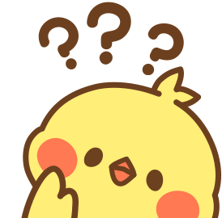
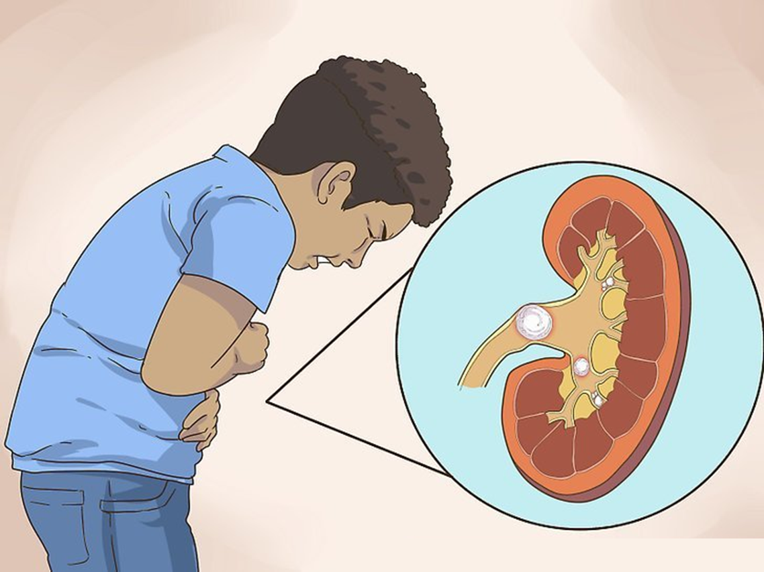
Em hiểu gì về bệnh Sỏi thận?
Đoạn 2 và 3
Sỏi thận là bệnh hình thành do bị lắng cặn muối và khoáng chất bên trong thận. Trong quá trình hoạt động, các cặn và chất độc không được bài tiết ra ngoài, bị đọng lại, hình thành nên các viên sỏi trong thận, những viên sỏi ngày càng lớn gây đau nhức dữ dội.

Slide 23
4
Khi mắc bệnh Cụ Ún cảm thấy thế nào?
Các học trò của cụ đã làm gì?
Đoạn 2 và 3
Vậy mà gần một năm nay, chẳng hiểu cái ma nào làm cho cụ Ún ốm. Bụng cụ đau quặn, lắm lúc tưởng như có con dao cứa mạnh vào từng khúc ruột. Các học trò của cụ đã nhiều lần cúng cho thầy mà bệnh tình không thuyên giảm.
Cụ Cún bụng đau quặn tưởng như có dao cứa vào từng khúc ruột
thuyên giảm
Các học trò của cụ đã nhiều lần cúng cho thầy mà bệnh tình không thuyên giảm

Slide 24
Thấy cha ngày càng đau nặng, con trai cụ đã làm gì?
5
Đoạn 2 và 3
Thấy cha ngày càng đau nặng, con trai cụ khẩn khoản xin đưa cụ đi bệnh viện. Anh nói mãi, nể lời, cụ mới chịu đi.
Bác sĩ bảo cụ bị sỏi thận, phải mổ lấy sỏi ra. Cụ sợ mổ. Hơn nữa, cụ không tin bác sĩ người Kinh bắt được con ma người Thái. Thế là cụ trốn về nhà. Nhưng về đến nhà, cụ lại lên cơn đau quằn quại. Cụ bắt con mời thầy Vui, học trò giỏi nhất của cụ, đến cúng trừ ma. Cúng suốt ngày đêm, bệnh vẫn không lui.
Con trai cụ khẩn khoản xin đưa cụ đi bệnh viện
khẩn khoản

Slide 25
Vì sao bị bệnh sỏi thận mà cụ Ún không chịu mổ, lại trốn viện về nhà?
6
Đoạn 2 và 3
Thấy cha ngày càng đau nặng, con trai cụ khẩn khoản xin đưa cụ đi bệnh viện. Anh nói mãi, nể lời, cụ mới chịu đi.
Bác sĩ bảo cụ bị sỏi thận, phải mổ lấy sỏi ra. Cụ sợ mổ. Hơn nữa, cụ không tin bác sĩ người Kinh bắt được con ma người Thái. Thế là cụ trốn về nhà. Nhưng về đến nhà, cụ lại lên cơn đau quằn quại. Cụ bắt con mời thầy Vui, học trò giỏi nhất của cụ, đến cúng trừ ma. Cúng suốt ngày đêm, bệnh vẫn không lui.
Cụ sợ mổ. Hơn nữa, cụ không tin bác sĩ người Kinh bắt được con ma người Thái

Slide 26
Khi trốn viện về tới nhà bệnh tình của cụ thế nào?
6
Đoạn 2 và 3
Thấy cha ngày càng đau nặng, con trai cụ khẩn khoản xin đưa cụ đi bệnh viện. Anh nói mãi, nể lời, cụ mới chịu đi.
Bác sĩ bảo cụ bị sỏi thận, phải mổ lấy sỏi ra. Cụ sợ mổ. Hơn nữa, cụ không tin bác sĩ người Kinh bắt được con ma người Thái. Thế là cụ trốn về nhà. Nhưng về đến nhà, cụ lại lên cơn đau quằn quại. Cụ bắt con mời thầy Vui, học trò giỏi nhất của cụ, đến cúng trừ ma. Cúng suốt ngày đêm, bệnh vẫn không lui.
Cụ lại lên cơn đau quằn quại
Đau quằn quại

Slide 27
6
Cụ Ún lại tiếp tục chữa bệnh như thế nào?
Đoạn 2 và 3
Thấy cha ngày càng đau nặng, con trai cụ khẩn khoản xin đưa cụ đi bệnh viện. Anh nói mãi, nể lời, cụ mới chịu đi.
Bác sĩ bảo cụ bị sỏi thận, phải mổ lấy sỏi ra. Cụ sợ mổ. Hơn nữa, cụ không tin bác sĩ người Kinh bắt được con ma người Thái. Thế là cụ trốn về nhà. Nhưng về đến nhà, cụ lại lên cơn đau quằn quại. Cụ bắt con mời thầy Vui, học trò giỏi nhất của cụ, đến cúng trừ ma. Cúng suốt ngày đêm, bệnh vẫn không lui.
Cụ lại lên cơn đau quằn quại
Đau quằn quại

Slide 28
Khi khỏi bệnh, cụ đã nói gì với bà con dân bản?
7
Đoạn4
Sáng hôm sau, bỗng có hai người áo trắng tất tả phi ngựa đến. Hóa ra họ là bác sĩ và y tá bệnh viện đi tìm cụ Ún. Bác sĩ tiêm thuốc giảm đau, cụ Ún thấy đỡ. Ngồi bên giường người bệnh, ông bác sĩ ôn tồn giải thích. Gia đình lại đưa cụ lên bệnh viện.
Nửa tháng sau, cụ Ún khỏi bệnh. Về nhà, cụ nói với bà con:
-Từ nay, tôi dứt khoát bỏ nghề thầy cúng. Bà con ốm đau nên đi bệnh viện.
Câu nói đó thể hiện điều gì?

Slide 29
Qua phần tìm hiểu bài, các con hãy cho cô biết nội dung của bài nói lên điều gì?
NỘI DUNG BÀI HỌC
Phê phán cách suy nghĩ mê tín dị đoan, giúp mọi người hiểu được việc cúng bái không thể chữa khỏi bệnh, chỉ có khoa học và bệnh viện mới làm được điều đó
Không mê tín dị đoan, không tin vào cúng bái để chữa bệnh

Slide 30
LUYỆN ĐỌC DIỄN CẢM

Slide 31
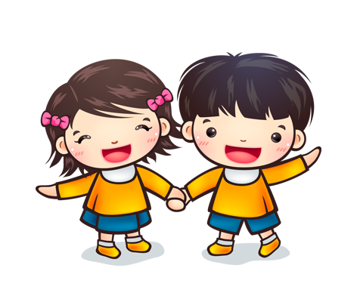
Luyện đọc diễn cảm
Thảo luận nhóm đôi
1 phút
Thầy cúng đi bệnh viện
Cụ Ún làm nghề thầy cúng đã lâu năm. Khắp làng xa bản gần, nhà nào có người ốm cũng nhờ cụ đến cúng để đuổi tà ma. Nhiều người tôn cụ làm thầy, cắp sách theo cụ học nghề cúng bái.
Vậy mà gần một năm nay, chẳng hiểu cái ma nào làm cho cụ Ún ốm. Bụng cụ đau quặn, lắm lúc tưởng như có con dao cứa mạnh vào từng khúc ruột. Các học trò của cụ đã nhiều lần cúng cho thầy mà bệnh tình không thuyên giảm.
Thấy cha ngày càng đau nặng, con trai cụ khẩn khoản xin đưa cụ đi bệnh viện. Anh nói mãi, nể lời, cụ mới chịu đi.

Slide 32
Luyện đọc diễn cảm
Bác sĩ bảo cụ bị sỏi thận, phải mổ lấy sỏi ra. Cụ sợ mổ. Hơn nữa, cụ không tin bác sĩ người Kinh bắt được con ma người Thái. Thế là cụ trốn về nhà. Nhưng về đến nhà, cụ lại lên cơn đau quằn quại. Cụ bắt con mời thầy Vui, học trò giỏi nhất của cụ, đến cúng trừ ma. Cúng suốt ngày đêm, bệnh vẫn không lui.
Sáng hôm sau, bỗng có hai người áo trắng tất tả phi ngựa đến. Hóa ra họ là bác sĩ và y tá bệnh viện đi tìm cụ Ún. Bác sĩ tiêm thuốc giảm đau, cụ Ún thấy đỡ. Ngồi bên giường người bệnh, ông bác sĩ ôn tồn giải thích. Gia đình lại đưa cụ lên bệnh viện.
Nửa tháng sau, cụ Ún khỏi bệnh. Về nhà, cụ nói với bà con:
-Từ nay, tôi dứt khoát bỏ nghề thầy cúng. Bà con ốm đau nên đi bệnh viện.
Theo Nguyễn Lăng

Slide 33
NỘI DUNG BÀI HỌC
NỘI DUNG BÀI HỌC
Không mê tín dị đoan, không tin vào cúng bái để chữa bệnh
Không mê tín dị đoan, không tin vào cúng bái để chữa bệnh

Slide 34
Liên hệ bản thân
Ở nhà con, bố mẹ, ông bà có hay cúng không? Cúng vào dịp nào? Để làm gì?
Kể cho cô những hủ tục mà con biết?

Slide 35
DẶN DÒ
Luyện đọc lại bài.
Chuẩn bị bài tiếp theo:
Ngu công xã Trịnh Tường

Slide 36
CHÚC CÁC EM HỌC TỐT

